Slide 1
OH Python SIG
唐佐林
2021年6月

Slide 2
OpenHarmony Python SIG 定位
开发者
公板SIG
SIG定位
Python SIG 组旨在构建围绕OpenHarmony的软硬件生态，提供Python语言的支持和软件开发等指导，并维护对Python接口的支持与定制，使能Python在OpenHarmony上的应用开发。
Python SIG将推动Python开发者（AI，教育培训，非专业开发者）能够关注OpenHarmony，并使用Python开发OpenHarmony衍生系统上的应用程序。
Python SIG
硬件设备
提供商
Harmony OS

Slide 3
OpenHarmony Python SIG 工作范围
为OpenHarmony维护Python环境
SIG将维护OpenHarmony的Python执行环境，建设OpenHarmony的Python软件开发接口
Python环境在不同的支持OpenHarmony的设备上的适配
SIG将不断更新（移植）和支持能够运行OpenHarmony系统的硬件设备。
Python环境能力
SIG将根据硬件选择性适配Python软件开发接口。
生态扩展
积极与开发者、高校和相关客户合作，推动Python在OpenHarmony上的应用生态建设
成都狄泰未来科技有限公司
Python SIG筹办单位
南京小熊派智能科技有限公司

Slide 4
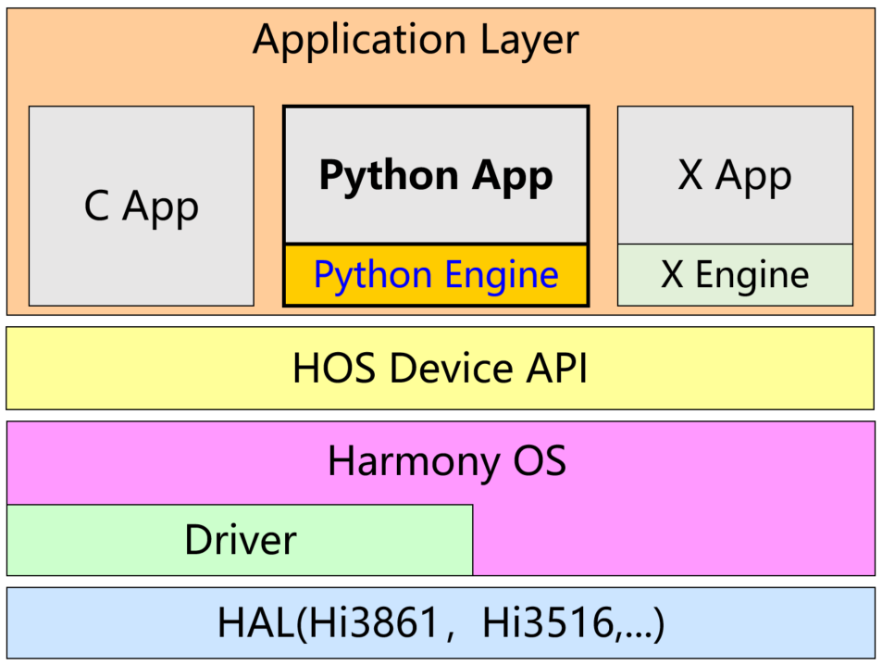
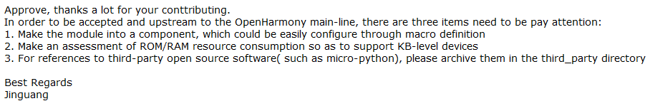
OpenHarmony Python SIG 当前状态
当前工作状态
Pyhton 环境在 HarmonyOS 上的架构设计
可选引擎调研
Micro Python (for limited IoT device)
Standard Python (for rich device)
Jython for J2SE (for mobile and pad)
已完成的验证工作
Micro Python 剪裁
在 Hi3861 IoT 设备上的执行
https://gitee.com/delphi-tang/python-for-hos

Slide 5
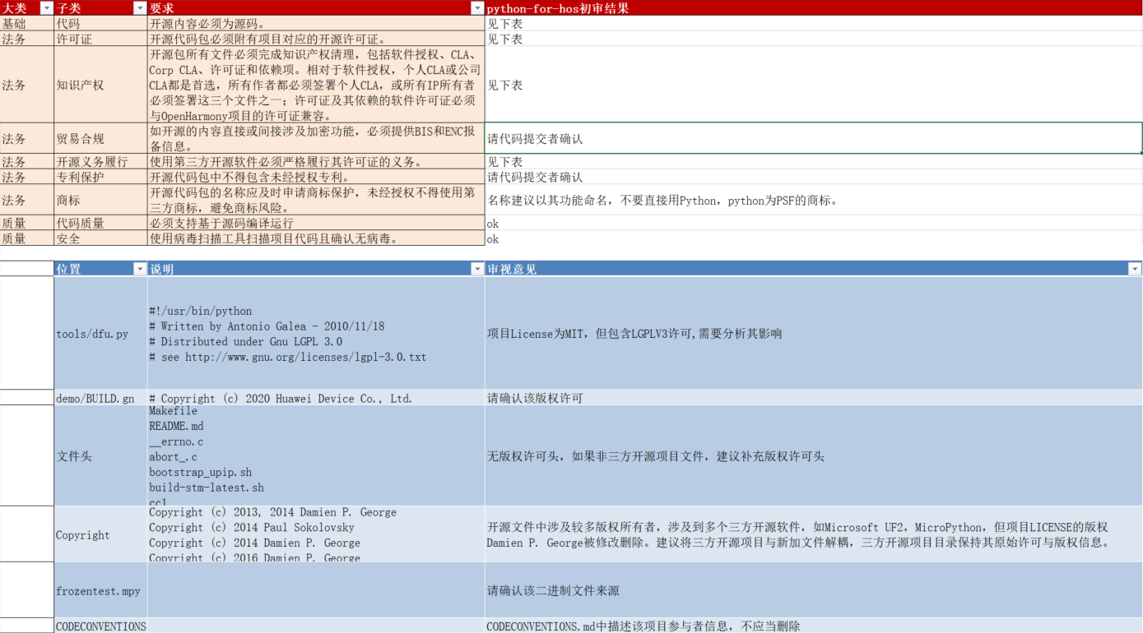
OpenHarmony Python SIG 当前状态
下一步工作

Slide 6
OpenHarmony Python SIG 工作思路
工作思路
Micro Python (for limited IoT device)
定义外设操作 API 接口
定义分布式软总线 API 接口
Standard Python (for rich device)
定义外设操作 API 接口
定义分布式软总线 API 接口
扩展软件包移植，如：NumPy
Jython for J2SE (for mobile and pad)
标准 Java 软件包适配
定义与宿主 API 的交互方式
OpenHarmony Python API
Rich Device Python API
IoT Python API

Slide 7
THANKS

